Slide 1
Proportionaliteit en maatwerk bij bewindvoering: nationale en mensenrechtelijke perspectieven
Bespreking arrest Hof van Cassatie C.23.0339.N d.d. 9 september 2024
Marie-Laure Luykx – doctoraatsbursaal personenrecht Uhasselt (FWO G0A3924N)

Slide 2
Inhoudstabel
Inleiding
Feiten
Belgisch perspectief
Mensenrechtelijk perspectief
  VN-Gehandicaptenverdrag
  EVRM
Besluit

Slide 3
Inleiding
Wet van 17 maart 2013
  Verschuiving in benadering personen met een handicap
VN-Gehandicaptenverdrag
  Bescherming < autonomie
  Artikel 12: Gelijkheid voor de wet
    Handelingsbekwaamheid
    Ondersteuning i.p.v. vertegenwoordiging
  VN-Comité 2024 m.b.t. België
    Afschaffing vertegenwoordiging
    Extra middelen vredegerechten: maatwerk
Europees Verdrag voor de Rechten van de Mens
  Artikel 8: respect voor privé- en familieleven
    Beperkingen aan het bewind

Slide 4
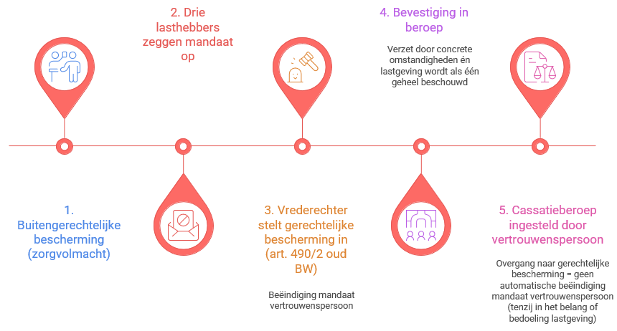
Feiten
Hof van Cassatie C.23.0339.N d.d. 9 september 2024

Slide 5
Belgisch perspectief
Beginselen van subsidiariteit en proportionaliteit, en de daaruit voortvloeiende verplichting tot maatwerk

Slide 6
Belgisch perspectief
Beginselen van subsidiariteit en proportionaliteit en maatwerk
Wet 17 maart 2013
  Staat wilsonbekwaamheid en staat verkwisting
    Noodzakelijk om belangen te vrijwaren (art. 492 oud BW)
  Subsidiariteit en proportionaliteit
    Enkel indien minder ingrijpende maatregelen niet beschikbaar zijn
    Beperkt tot wat strikt noodzakelijk is
Maatwerk: rekening met persoonlijke situatie
  Checklists persoon en goederen (art. 492/1 oud BW)
  Evaluatierapport (2025)
    Maatwerk problematisch in de praktijk, vaak pragmatische redenen
Vertrouwenspersoon
  Nauw contact met de beschermde persoon, vertolken wil en voorkeuren, ondersteunen bij communicatie
  Zorgt voor maatwerk binnen besluitvormingsproces
    Verbinding/brug tussen bewindvoerder en beschermde persoon

Slide 7
Belgisch perspectief
Toegepast op het arrest
Argumenten appelrechter
  Zorgvolmacht vormt één ondeelbaar geheel
    Rollen lasthebber en vertrouwenspersoon juridisch en praktisch te onderscheiden
    Opzegging mandaat lasthebber, niet automatisch einde mandaat vertrouwenspersoon
  Belang beschermde persoon staat centraal (o.w.v. familiale spanningen en wederzijds wantrouwen)
    Actieve invulling (participatie en autonomie)
    Belang van de vertrouwenspersoon
      Nadruk op persoonlijke voorkeuren om vertrouwenspersoon aan te duiden
      Meer belang aan rol vertrouwenspersoon

Slide 8
Mensenrechtelijke perspectieven
VN-Gehandicaptenverdrag en Europees Verdrag voor de Rechten van de Mens:
Beginselen van subsidiariteit en proportionaliteit, en de daaruit voortvloeiende verplichting tot maatwerk

Slide 9
VN-Gehandicaptenverdrag
Artikel 12 – Gelijkheid voor de wet
Interpretatie via Algemene Commentaar Nr. 1 (2014) = paradigma-verschuiving
  Van vertegenwoordiging (bv. bewind) naar ondersteuning
  Handelingsbekwaamheid, losgekoppeld van cognitieve/ mentale bekwaamheden
Beginselen subsidiariteit en proportionaliteit
  Enkel indien strikt noodzakelijk
  Aard en omvang in verhouding tot ondersteuningsbehoefte
Maatwerk en ondersteuning
  Nood aan flexibele ondersteuningsfiguren
    Gelijkenis met vertrouwenspersoon (mits nuance)
  Rekening houdend met evoluerende bekwaamheden (bv: dementie)
    Statisch karakter van het Belgisch bewind
    Evaluatie na 2 jaar afgeschaft in 2018
      Nood aan periodiek onderzoek noodzaak maatregel

Slide 10
Europees Verdrag voor de Rechten van de Mens
Artikel 8 – Respect voor privé en familieleven
Geen paradigmaverschuiving cf. VN-Gehandicaptenverdrag
Beginselen subsidiariteit en proportionaliteit
  Ontnemen handelingsbekwaamheid = inmenging art. 8 EVRM
    Toelaatbaar, indien noodzakelijk in een democratische samenleving
      Enkel ernstige cognitieve beperkingen, gestaafd door recent medisch verslag
Maatwerk
  Individuele beoordeling is vereist
    Onvoldoende: beperkte handelingsbekwaamheid
  Geen vereiste van ondersteuningsfiguur
  Enkel bij omvang handelingsonbekwaamheid & mandaat bewindvoerder
    Niet in besluitvormingsproces (bv. naleven wil en voorkeuren cf. VN-verdrag)
  Functionele benadering (tijds- en handelingsspecifiek)
    Rekening houdend met evoluerende capaciteiten
  Cf. Evaluatierapport: België cf. EVRM/EHRM?

Slide 11
Besluit
Beginselen subsidiariteit en proportionaliteit
  Relevantie bij omvang handelingsonbekwaamheid & mandaat bewindvoerder
  Hof van Cassatie: rol bij overgang naar gerechtelijke bescherming
    Elementen van buitengerechtelijke bescherming behouden (bv. vertrouwenspersoon)
    Tenzij
      Belang van de beschermde persoon
      Bedoeling van lastgevingsovereenkomst
Maatwerk
  VN-Gehandicaptenverdrag: ook binnen besluitvormingsproces
    Ondersteuningsfiguur – vertrouwenspersoon (wil en voorkeuren)
  Evoluerende bekwaamheden personen met een beperking erkennen
Autonomie > bescherming

Slide 12
Proportionaliteit en maatwerk bij bewindvoering: nationale en mensenrechtelijke perspectieven
Bespreking arrest Hof van Cassatie C.23.0339.N d.d. 9 september 2024
Marie-Laure Luykx – doctoraatsbursaal personenrecht UHasselt

